Slide 1
第１部 原爆をどう教えるか 原爆の基礎知識
2021年7月3日
広島平和教育研究所第一部門研究員
玉田文男

Slide 2
教科、総合でどのように原爆を教えるか
１ 原爆開発計画 各国の状況 P3～4
２ 原爆投下目的 対ソ連戦略説，早期終戦説，人体実験説，国家予算説 P5～9
３ 原爆の特徴 広島型と長崎型の違い P10～11
４ 被爆の実相 爆風、熱線、放射線（後障害について）、高熱火災 P12～17
５ 放射線の影響 P18～28
６ 現代につながる核被害 P29～47
①佐々木禎子さん、原爆症、②第五福竜丸と原水禁運動、③東日本大震災と原発事故
④核兵器はなくせる！？

Slide 3
１ 原爆開発計画 各国の状況 原爆について
大量破壊兵器（規制が議論されている兵器）の一つ
核兵器N (nuclear) ／A (atomic)
生物兵器B (biological)
化学兵器C (chemical)
ABC兵器／NBC兵器
核兵器 1938 年～1939 年にかけて原子力が発見される。
アインシュタイン ⇒ ルーズベルト大統領に宛てた書簡
「この型の爆弾１個を船で運び，港湾で爆発させれば，
それだけで港湾全体のみならず，同時に周辺地域の
一部をもたぶん破壊するでしょう。」

Slide 4
１ 原爆開発計画 各国の状況
ドイツ 1939 年９月 ～
イギリス 1941 年 10 月，米ルーズベルト大統領の呼び かけにより，アメリカとの共同開発にふみきる。
・日本 陸軍 1940 年４月から 1945 年４月 13 日
（空襲で焼失）
海軍 1942 年春～1943 年３月 原爆研究断念
・アメリカ 1941 年 10 月，
ルーズベルト大統領は原爆開発を正式決定。
秘密裏に原爆開発を始めた。
（のちマンハッタン計画 と呼ばれる）

Slide 5
２ 原爆投下目的 対ソ連戦略説，早期終戦説，人体実験説，国家予算説など
①対ソ連戦略説（戦後、ソ連に対して優位に立つために）
戦後の枠組みの主導権を握る ⇒ 原爆の威力を見せつける
トルーマン大統領
ポツダム宣言発表前に原爆投下命令を出す。
日本が降伏する前に、しかもソ連が日本に参戦する前に
原爆を投下したかった。

Slide 6
①対ソ連戦略説
1945年2月4日 ヤルタ会談
スターリン、ドイツ降伏後３ヶ月で日本への参戦
5月8日 ドイツ無条件伏
7月16日 アメリカ、原爆（トリニティ）実験成功。
7月17日 ポツダム会談1日目、トルーマンが実験成功を知る。
7月21日 原爆の詳細をトルーマンが受け取る。
7月24日 トルーマン⇒スターリン
ささやくように原爆とは言わず
トルーマン「これまでにない威力の爆弾開発に成功した」
スターリン「それは結構。日本に対してうまく使うことを望む」
スターリンは首脳会議が終わるとすぐに原爆開発担当者に連絡。
7月25日 トルーマンは原爆投下命令を出す。
7月26日 ポツダム宣言発表（日本に無条件降伏を勧告）

Slide 7
２ 原爆投下目的 ② 早期終戦説（戦争を早く終わらせるために）
1945 年８月 10 日 トルーマン
「・・・軍事基地のある広島・・・
何千人もの若いアメリカ人の命を救うため・・・」
1947 年２月 「原爆使用の決断」（ヘンリー・スティムソン）『ハーパーズ・マガジン』２月号論文
「・・・アメリカ軍だけでも，100 万人以上の戦死者・戦傷者・・・」
「ニューヨーク・タイムズ」紙がとりあげ，国内のさまざまな新聞に掲載。
1955 年 トルーマン：『回想録』
「・・・少なくとも 50 万名の米国人の死傷・・・」

Slide 8
２ 原爆投下目的 ③ 人体実験説（原爆被害の結果を調べるために）
ＡＢＣＣ（原爆傷害調査委員会）を設置
ＡＢＣＣは放射線量や放射線が人体に与える影響は調査したが治療はせず。
1945 年５月 28 日より，原爆の効果・威力を正確に知るため，投下対象都市に通常爆撃を行うことを禁じた。
原爆搭載機の他に，科学的調査観測機，写真撮影機を飛ばし，原爆の効果・威力を測定するためのラジオゾンデを投下している。
・日本の広島戦災調査班は被爆直後から活動を始めていた。そこに，アメリカ側調査団が来日し，日米合同調査団となった。調査事例をアメリカに持ち帰り，アメリカ陸軍病理学研究所などに保管された（『広島・長崎の原爆災害』より）。

Slide 9
２ 原爆投下目的 ④ 国家予算説（使った予算を試すために）
原爆完成までにつぎこんだ国家予算 ⇒ 約 19 億ドル（現在の額にして２兆５千億円）
開発ピーク時の総動員数 ⇒ 約 12 万９千人
原爆開発に関わった企業 ⇒ 科学・金属・石油・建設などあらゆる分野
そのため，議会や国民の追求を恐れ，原爆投下に踏み切ったという説

Slide 10
３ 原爆の特徴 広島型と長崎型

Slide 11
３ 原爆の特徴 広島型と長崎型
・ウラン「ウラン238」と「ウラン235」
核分裂に使われるのはウラン235。
鉱石中に０．7%しか存在しない
原爆をつくるためには、割合を人工的に高める必要。
原子力発電所の核燃料にも使われている。
プルトニウム
ウラン238に中性子を当てて人工的につくる。
ウランを濃縮するより簡単に増産できる。
長崎型原発のほか、核兵器や原子力発電の核燃料に使われている。
・ウランとプルトニウムを混ぜたMOX燃料に加工して原子力発電所で使用。

Slide 12
４ 被爆の実相
（１）爆風による被害
（２）熱線による被害
（３）放射線による被害
（４）高熱火災による被害

Slide 13
（１）爆風による被害
・空気が急激に膨張して衝撃波、その後強烈な爆風。
・衝撃波は、爆発の約10秒後、約3.7ｋｍ先まで達し、
爆心地で1平方ｍあたり35ｔ、最大風速は秒速440ｍ
・爆風後、周辺部から爆発点に向かって強烈な吹き戻し。
・爆心地から半径2ｋｍまでの地域
木造家屋はほとんどが倒壊
鉄筋コンクリート造の建物、
窓は全部吹き飛ばされ、
内部はことごとく焼失
・人々は吹き飛ばされ、即死した人、負傷した人、倒壊した建物の下敷きになって圧死した人が相次いだ。

Slide 14
（２）熱線による被害
・爆発点の温度は摂氏100万度を超えた。
・空中に発生した火球、1秒後最大直径280ｍ
・火球から四方に放出された熱線は、爆発後100分の1秒から約3秒間、爆心地周辺の地表面の温度は摂氏3,000～4,000度にも達した。
（鉄の溶ける温度は摂氏1,536度）
・強烈な熱線によって焼かれた人々は重度の火傷を負い、多くの人が亡くなった。火傷は熱線に直接面していた部分にのみ生じており、爆心地から3.5キロメートル離れたところでも、素肌の部分は火傷を負った。

Slide 15
（３）放射線による被害
放射線が放出され、人体に深刻な障害。
細胞を破壊、血液を変質、骨髄などの造血機能を破壊、肺や肝臓等の内臓を侵す。
放射線による障害は、爆心地からの距離やさえぎる物の有無によって、その程度が大きく異なる。
爆心地から約1ｋｍ以内にいた人は、致命的な影響を受け、その多くは数日のうちに死亡した。また、外傷がまったくなく、無傷と思われた人たちが、被爆後、月日が経過してから発病し、死亡した例も多くある。

Slide 16
（３）放射線による被害
原爆爆発後、長時間にわたって残留放射線を地上に残した。
肉親や同僚などを捜して、また救護活動のため被爆後に入市した人たちの中には、直接被爆した人と同じように発病したり、死亡する人もいた。
被爆直後から短期間に現れた熱線、爆風や放射線による一連の症状を急性障害といい、約5か月後の12月末にはほぼ終息し、原爆の影響はこれでおさまったと考えらた。

Slide 17
（４）高熱火災による被害
原子爆弾の炸裂と同時に、放射された高温の熱線により市内中心部の家屋が自然発火し、続いて市内のいたるところで、倒れた家屋の台所で使われていた火気などを原因とする火の手があがった。爆心地から半径2キロメートル以内の地域はことごとく焼失した。（木材は４５０度で発火）
倒壊した建物の下敷きになって、生きながら焼かれ、亡くなった人も数知れない。

Slide 18
５ 放射線の影響

Slide 19
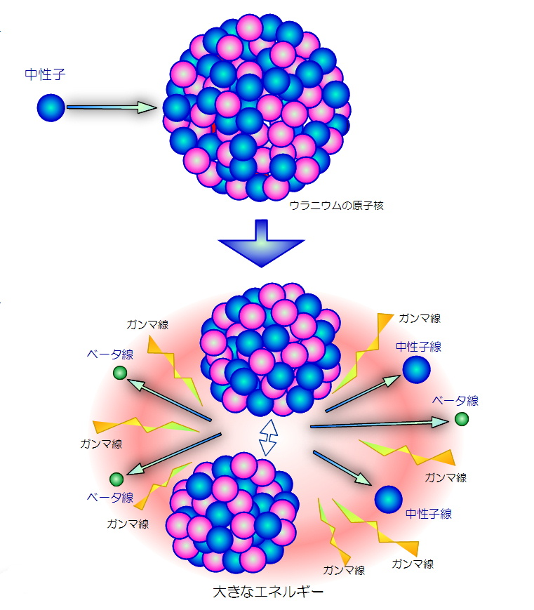
放射線ってどんなもの？（核分裂）
ウラニウムなどの大きな原
子核に中性子をぶつけると、
原子核が壊れる（核分裂）。
この時、放射線といっしょに、
とても大きなエネルギーが出
る。
（「原子力教育を考える会」HPより）
Notes:
19
19
ウラン235原子に他から飛んできた、速度の遅い中性子が当るとウラン235の原子核に吸収され、原子核は2つに分裂して、それまで陽子と中性子を１つの原子核にまとめていたエネルギーが放出され、熱エネルギーに変わります。

Slide 20
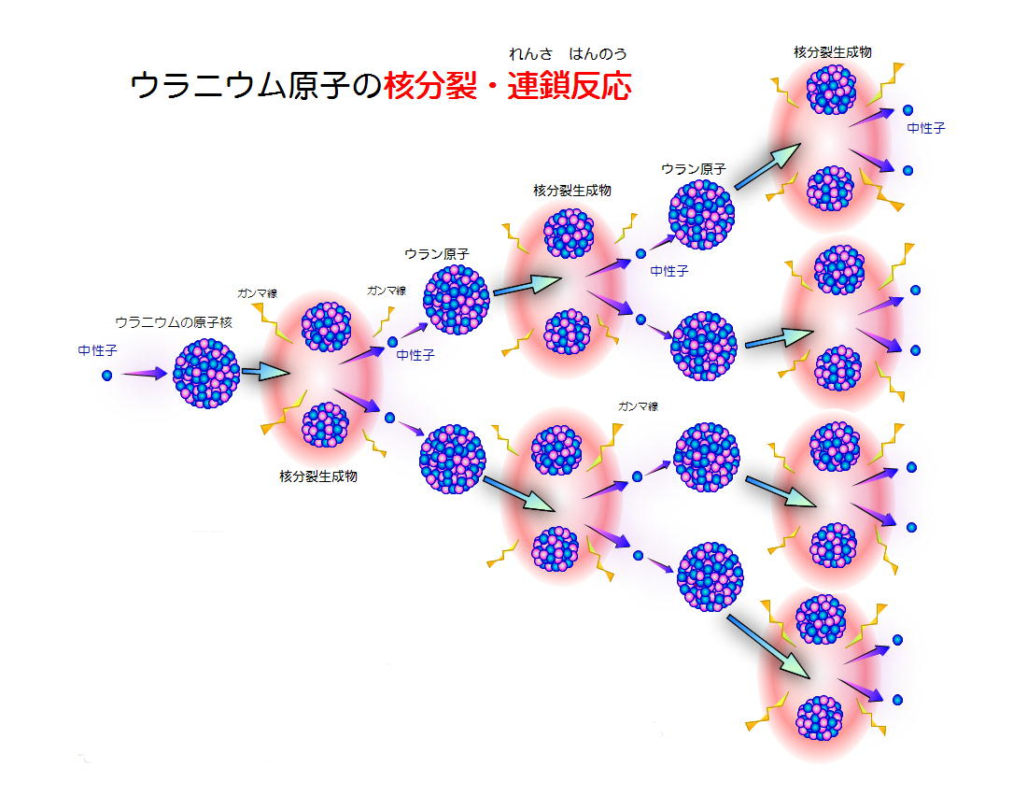
放射線ってどんなもの？（核分裂・連鎖反応）
・ウラニウム原子が
分裂する時に飛び
出した中性子が、他
のウラニウム原子
核にぶつかると、原
子核も核分裂する。
・これが次々にくり
返されて、全体とし
て大きなエネルギー
と放射線を出す（連
鎖反応）。
・放射線にはアル
ファー線、ベータ線、
ガンマ線がある。
（「原子力教育を考える会」HPより）
Notes:
20
20
放射線の種類
原子から出される放射線にはアルファー線、ベータ線、ガンマ線があり、アルファー線は陽子が2つ、中性子が2つでできている粒子で、ヘリウム4の原子核と同じです。また、ベータ線は電子、ガンマ線は波長の短い電磁波です。放射線には他にX線、中性子線などがあります。

Slide 21
放射線の性質
（「原子力教育を考える会」HPより）
Notes:
21
放射線の遮蔽（しゃへい）
α線は紙１枚で止めることができます。β線はアルミニウムなどの薄い金属で、γ線やX線は鉛や厚い鉄の板で止められます。
歯医者さんで歯のレントゲン写真を撮られた経験はありますか？
そのとき付けさせられるチョッキには鉛の板が入れてあります。規則でチョッキを付けさせられますが、検査で使うX線の量はわずかなので、何も付けなくても健康に影響はありません。
ウランの核分裂によって出される中性子線は鉛の板も透過しますが水やコンクリートで止めることができます。原子力発電所の建屋は厚さ１ｍのコンクリートの壁でできています。

Slide 22
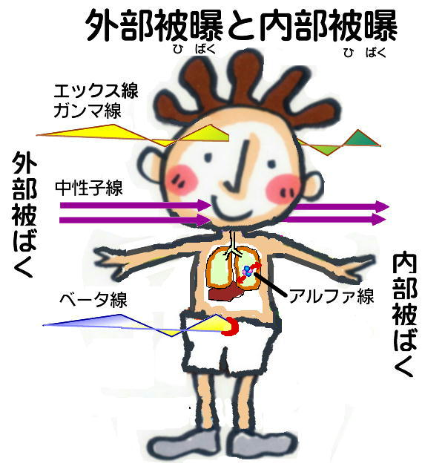
アルファ線が身体の中に入ってしまうと、まわりの細胞を傷つける（内部被曝）。
アルファ線の内部被曝は，ガンマ線やエックス線の20倍危険。
（「原子力教育を考える会」HPより）

Slide 23
（「原子力教育を考える会」HPより）

Slide 24
（「原子力教育を考える会」HPより）

Slide 25
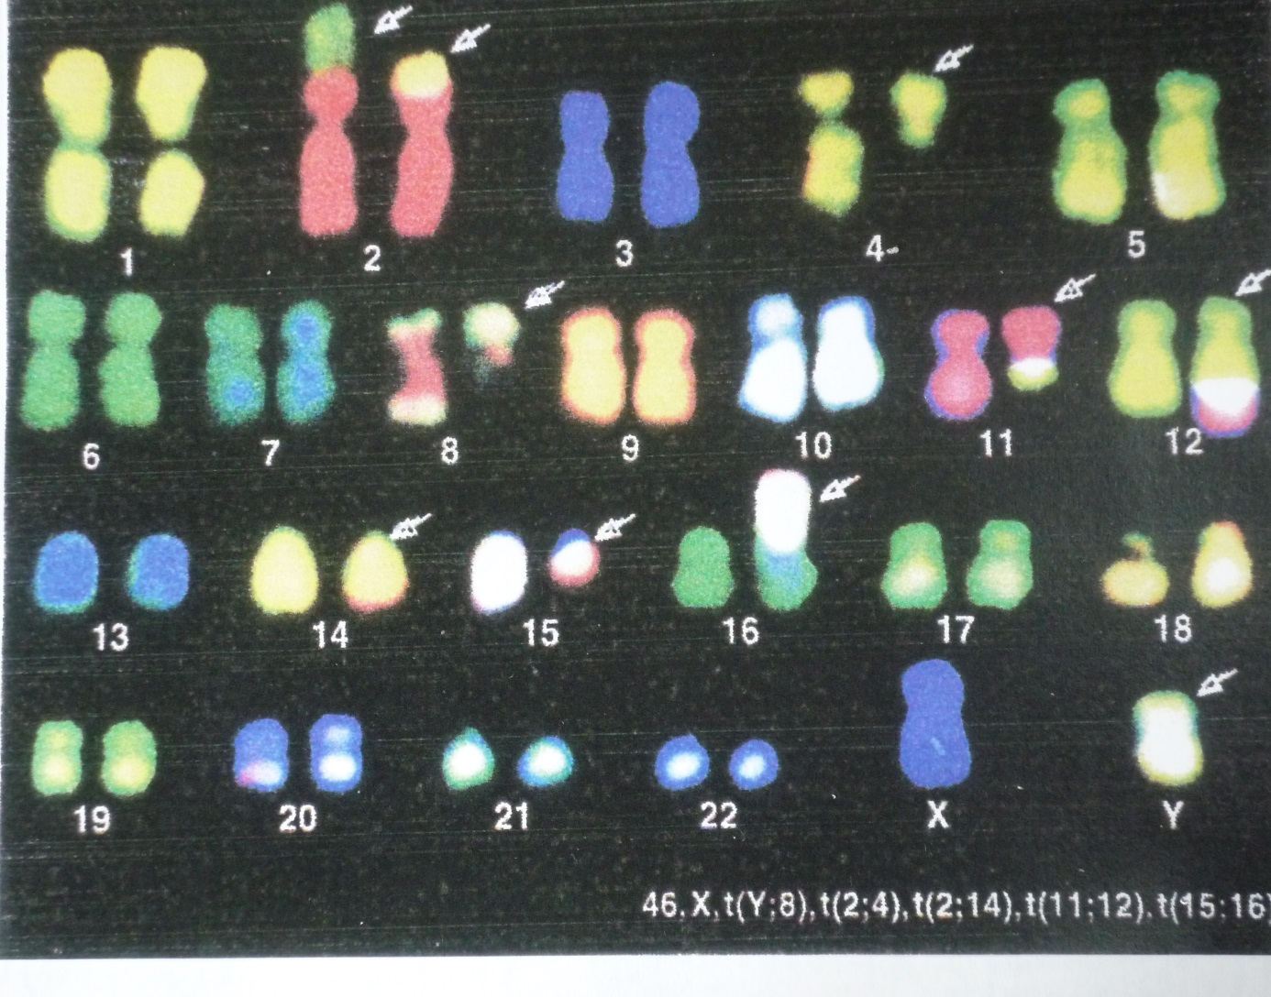
私の染色体にみる線量評価=102%~4,6SVシーべルト
46.X.t(y;8).t(2;4).t(2;14)t(11;12）t(15;16）の説明
・ｔ（ｙ：８）ｙ性染色体と８
番染色体が転座
・ｔ（２：４）２番染色体と
４番が転座
・ｔ（２：１４）２番染色体
と１４番が転座
・（11：12）11番染色体
と12番が転座
・t(15：16）15番染色体
と16番が転座

Slide 26
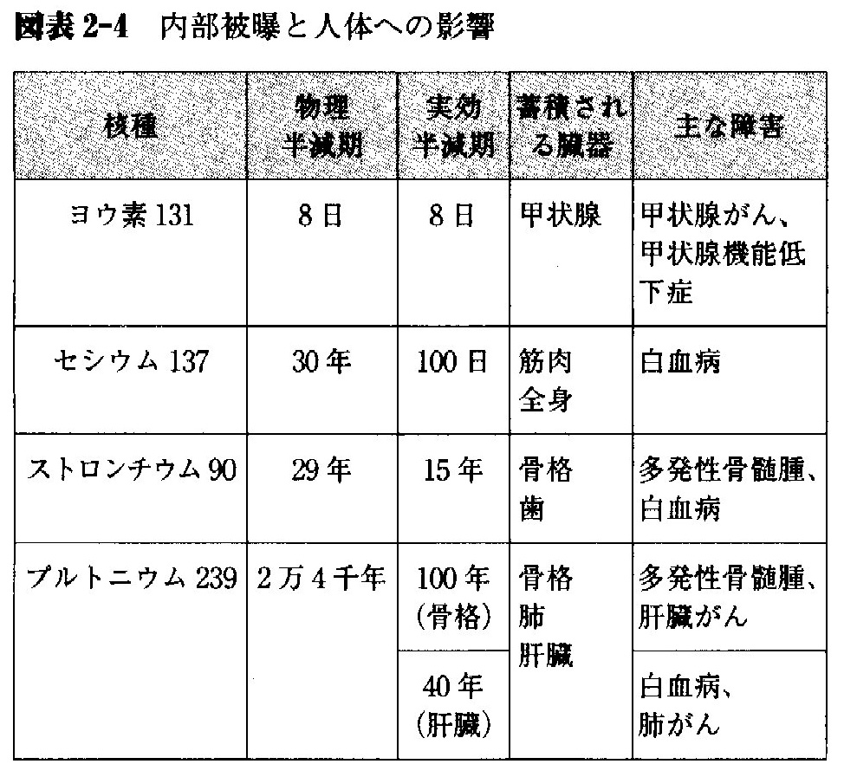
内部被曝と人体への影響
（高田純：『放射線から子どもの命を守る』幻冬舎ルネッサンス新書）

Slide 27
（「原子力教育を考える会」HPより）

Slide 28
６ 現代につながる核被害
１，佐々木禎子さん、原爆症
（「今日から始める平和学習」P23～25）
２，第五福竜丸と原水禁運動
（「今日から始める平和学習」P50～54）
３，東日本大震災と原発事故
（「今日から始める平和学習」P70～72）
４，核兵器はなくせる！？
（「今日から始める平和学習」P64～69）

Slide 29
１．佐々木禎子さん、原爆症、後遺症
広島平和記念資料館HP
企画展 → 2001年度
「サダコと折り鶴」

Slide 30
原爆症、後遺症
佐々木禎子さんは1943（昭和18）年に生まれ、2歳の時に被爆。
運動の得意な元気な少女に成長したが、被爆から10年後に突然白血病であると診断され入院。
千羽鶴がお見舞いに贈られたことをきっかけに、「生きたい」という願いを込めて折り鶴を折り始める。
8カ月の入院生活の末、家族が見守る中亡なった。
同級生たちが全国の中学校に、像を建てることに賛成してくれるように呼よびかけ、カンパを集め「原爆の子の像」ができる。

Slide 31
２，第五福竜丸と原水禁運動 「今日から始める平和学習」P50～P54

Slide 32
第五福竜丸とは
第五福竜丸は 1954年3 月 1 日、被ばくした静岡県焼津港所属の遠洋マグロ延縄漁船。爆心地より 160ｋｍ東方の海上で操業中、実験により生じた「死の灰」(放射性降下物)が第五福竜丸に降りそそぎ、乗組員 23 人は全員被ばくし、その後、久保山愛吉さんが亡くなった。
水爆ブラボー
1954 年 3 月 1 日に、マーシャル諸島ビキニ環礁でアメリカが炸裂させた水爆「ブラボー」は、広島に落とされた原爆の1000 倍(15 メガトン)の破壊力。爆発によって砕けた珊瑚の粉塵はキノコ雲に吸い上げられ、放射能を帯びた「死の灰」となり周辺の海や島々に降り積もった。放射能は広範な海と大気を汚染した。
漁船の被ばく
日本各地から多くの船が出漁し被害を受けた。1954 年末までに 856 隻が放射能に汚染されたマグロを水揚げした。多くの乗組員が被ばくした可能性があるが、健康被害など不明な点が多い。

Slide 33
原水爆禁止世界大会
1954年3月1日，アメリカのビキニ環礁水爆実験によって「第五福竜丸」が被害を受ける。
東京杉並区の主婦によるアピールと署名運動をきっかけに，運動の規模が広がり 55年8月6日，広島の第1回原水爆禁止世界大会までに 3000万人の署名が集まる。
1955年（昭和30）9月、原水爆禁止日本協議会 (原水協)
1961年11月に、核兵器禁止平和建設国民会議（核禁会議）
1965年2月に、原水爆禁止日本国民会議（原水禁国民会議）
それぞれが世界大会を開いている。

Slide 34
３，東日本大震災と原発事故 「今日から始める平和学習」P70～P72
東日本大震災
2011年3月11日14時46分
Mw9.0
浸水した面積561㎢
死者15897人行方不明者2533人

Slide 35
福島第一原発事故のあらすじ
地震発生 2011年３月11日 14:46
地震で原子炉建屋・配管・電気系統などが壊れた。
津波で非常用電源が水没し，全電源を喪失してポンプが動かず，冷却水が入れられなくなる。
冷却水が蒸発し，原子炉（核燃料）が空焚きになる。
大量の蒸気等が圧力容器から格納容器に噴出。
格納容器の圧力が異常上昇し，破裂の危機へ。
格納容器排気弁を開けてガスを放出（ベント：１～３号機） →放射能を大気中に大量放出。
炉心が溶けて（メルトダウン）水素を発生し，水素爆発（１～３号機）。
→圧力容器を貫通し格納容器内へ（メルトスルー）。
４号機も核燃料が冷却不能となり水素爆発。
外部から注水するが，大量の汚染水を海に放出。

Slide 36
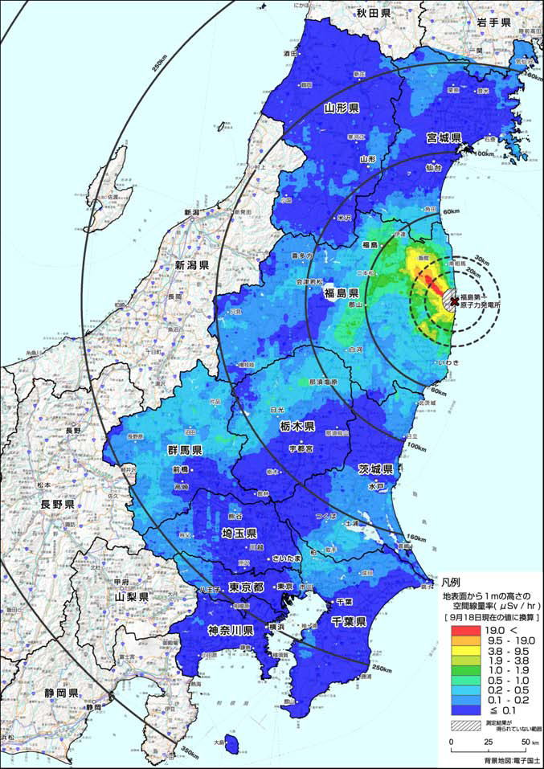
放射能汚染地図
セシウム１３４（半減期2年）
セシウム１３７（半減期30年）
2011年9月18日現在
福島県では，１６万人が県内外へ避難（事故直後）
↓
現在は，約３万６千人

Slide 37
復興までの予定
政府は隣接地域での居住を制限。原発から放射性物質の放出が増すにつれ、制限区域を拡大した。その結果、16万人以上が避難生活を強いられた。
原発事故から10年がたったが、原発周辺はほぼ当時のままの状態で残され、住民は帰還できていない。東電発表では事故処理の完了まで最大40年かかると予測。（35年～40年後：2046年～2051年）
政府は２兆円。(2016年12月22日NHK newes web)

Slide 38
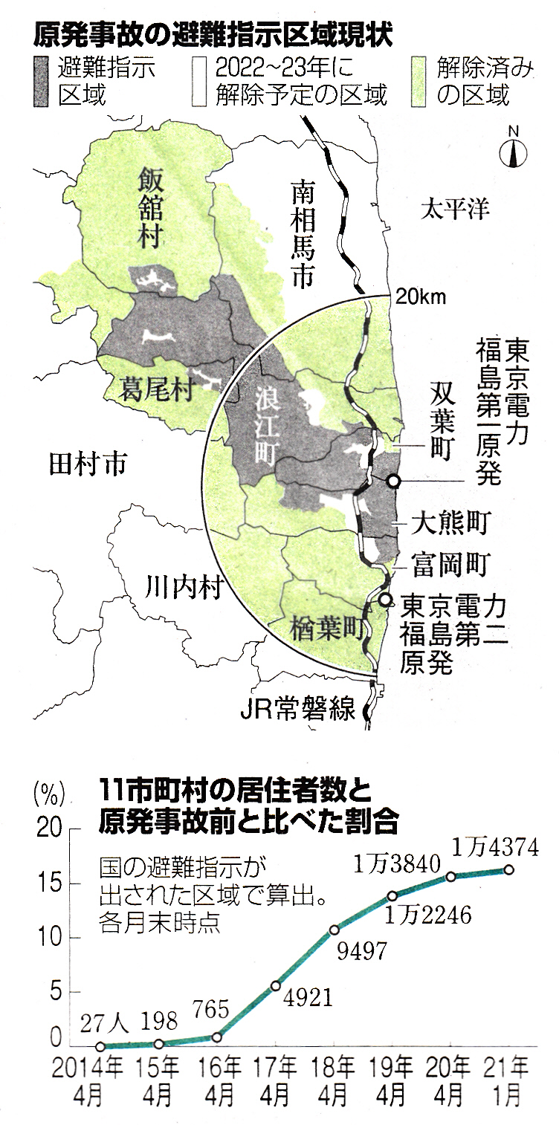
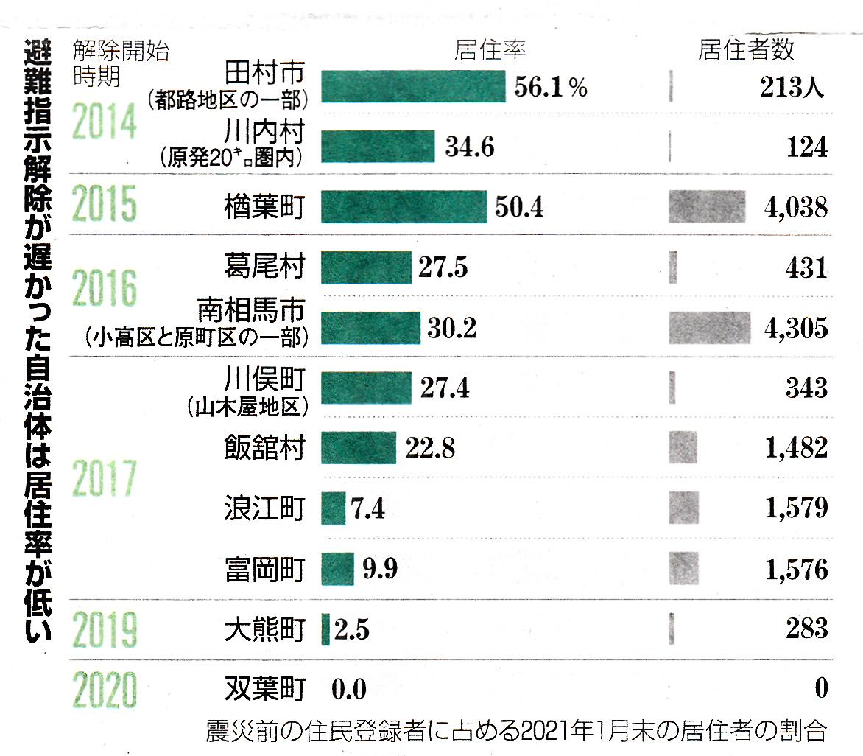
人が戻らない福島
（2021年３月12日 朝日新聞）
←居住率は事故前の２割弱

Slide 39
東京新聞 2021年3月23日 賠償費用などは国が立て替えた後、電気料金や税金をもとにした資金から少しずつ「返済」されていく。

Slide 40
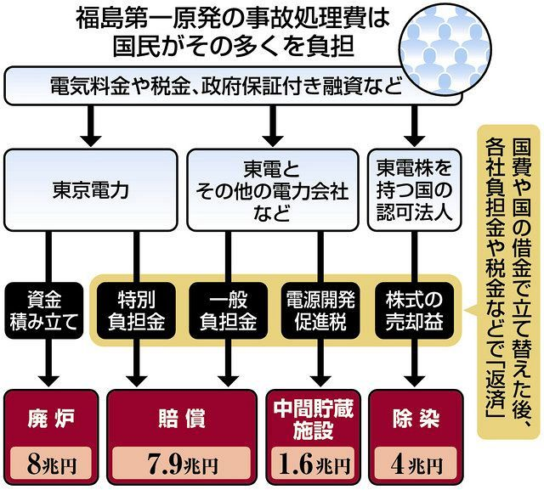
東京新聞 2021年3月25日

Slide 41
汚染水
日本政府は2021年4月13日、東日本大震災で破壊された東京電力福島第一原子力発電所から排出されている放射性物質を含む100万トン以上の処理済みの汚染水を、2年後の2023年に福島県沖の太平洋に放出する計画を承認した。

Slide 42
４，核兵器はなくせる！？ 核兵器禁止条約 「今日から始める平和教育」P64～P69
核兵器禁止条約
国連では、２回の交渉会議（2017年3月及び同年6月及び7月）を経て、2017年7月7日に賛成多数で採択されました。
2020年10月に発効に必要な50か国の批准に達したため、2021年1月22日に発効となった。
2021年2月19日時点、署名国 86か国、批准国 54か国

Slide 43
核兵器禁止条約について日本政府の考え方
核兵器禁止条約 第1条
（a）核兵器その他の核爆発装置（以下「核兵器」という。）の開発、実験、生産、製造、取得、保有又は貯蔵、
（d）核兵器の使用又は使用の威嚇、

Slide 44
外務省HP
「北朝鮮のように核兵器の使用をほのめかす相手に対しては通常兵器だけでは抑止を効かせることは困難であるため、日米同盟の下で核兵器を有する米国の抑止力を維持することが必要です。」
日本政府としては、国民の生命と財産を守る責任を有する立場から、現実の安全保障上の脅威に適切に対処しながら、地道に、現実的な核軍縮を前進させる道筋を追求することが必要であり、核兵器保有国や核兵器禁止条約支持国を含む国際社会における橋渡し役を果たし、現実的かつ実践的な取組を粘り強く進めていく考えです。

Slide 45
核禁条約批准しない日本 国際社会を失望させた 森本真治、参議院議員 2021年1月20日毎日新聞
政府は批准しない理由に核保有国が賛同していないことなどを挙げ、核保有国と非保有国の橋渡しをするという。では日本政府は具体的にどのような努力をしてきたのか。全くわからない。唯一の戦争被爆国として世界各国が日本に求めているものは非常に大きいにもかかわらずその期待を裏切り、国際社会を失望させている。日本が条約に参加すれば多くの国から信頼され、評価される。それを代弁して核保有国に向けて声をあげることが日本の本来の姿だ。

Slide 46
核兵器禁止条約全文 中国新聞広島平和メディアセンター 核兵器禁止条約の全文 | ヒロシマ平和メディアセンター (hiroshimapeacemedia.jp)

Slide 47
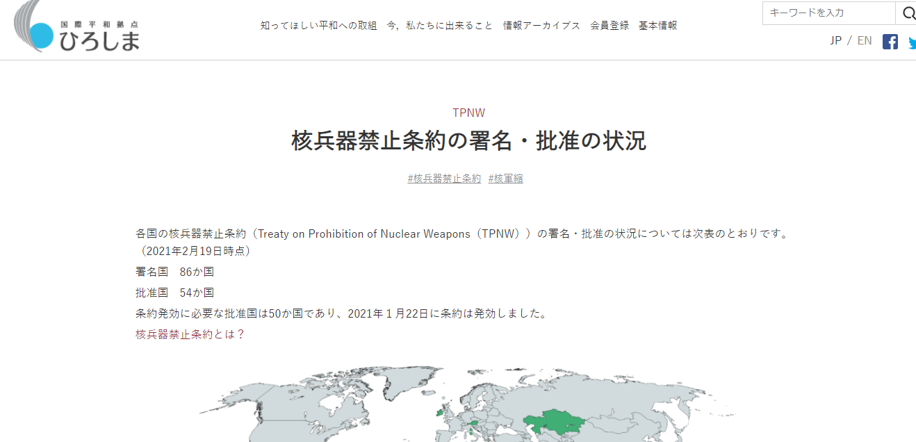
国際平和拠点ひろしま 核兵器禁止条約の署名・批准の状況 | 国際平和拠点ひろしま〜核兵器のない世界平和に向けて〜 (hiroshimaforpeace.com)

